Slide 1

Администрация городского округа Тольятти
Общественные обсуждения
предварительно распределенных бюджетных ассигнований на 2021 год
и плановый период 2022 и 2023 годов
Главный распорядитель бюджетных средств –
Департамент общественной безопасности администрации
городского округа Тольятти
Докладчик:
И.о. руководителя департамента общественной безопасности
Харенко Андрей Владимирович

Slide 2
Предварительное распределение ассигнований по ГРБС -департаменту общественной безопасности на 2021-2023 годы
Направления расходов | Сумма, тыс. руб. | Сумма, тыс. руб. | Сумма, тыс. руб.
 | 2021 год | 2022 год | 2023 год
Расходы в рамках программ: | 124 770 | 124 770 | 124 770
Защита населения и территорий от чрезвычайных ситуаций в мирное и военное время, обеспечение первичных мер пожарной безопасности и безопасности людей на водных объектах в городском округе Тольятти на 2021-2025 годы | 78 689 | 78 689 | 78 689
Профилактика наркомании населения городского округа Тольятти на 2019-2023 годы | 242 | 242 | 242
Профилактика терроризма, экстремизма и иных правонарушений на территории городского округа Тольятти на 2020-2024 годы | 45 839 | 45 839 | 45 839

Slide 3
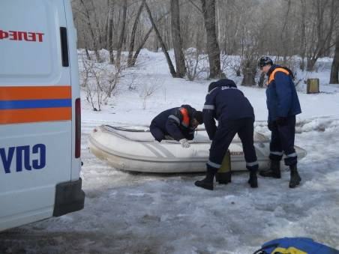
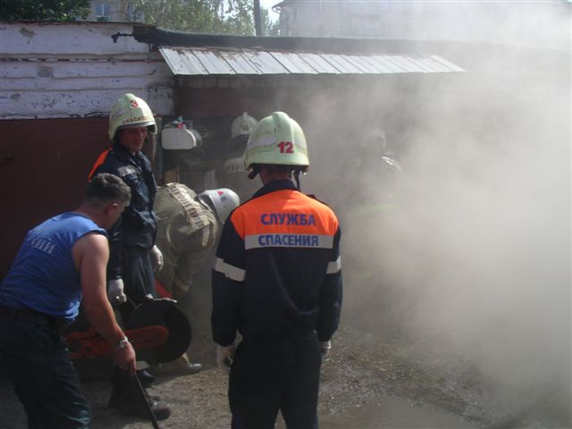
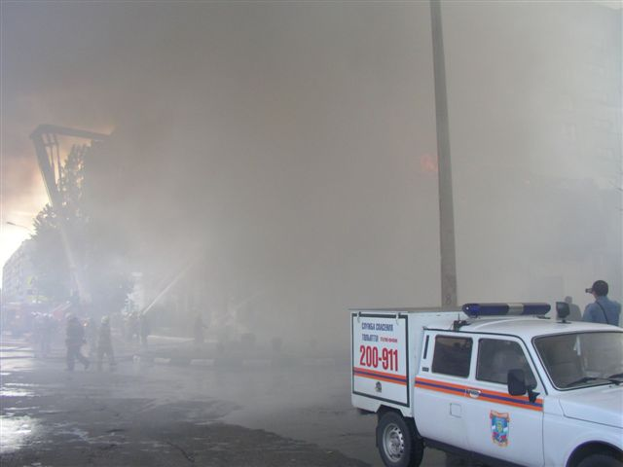
Программные направления расходов на 2021 год
Защита населения и территорий от чрезвычайных ситуаций в мирное и военное время, обеспечение первичных мер пожарной безопасности и безопасности людей на водных объектах в городском округе Тольятти на 2021-2025 годы - 78 689 тыс.руб.
Содержание МКУ «Центр гражданской защиты городского округа Тольятти» –
75 635 тыс.руб..
Содержание МБОУ ДПО «Курсы ГО г.о.Тольятти» - 3 054 тыс.руб.

Slide 4


Программные направления расходов на 2021 год
Муниципальная программа «Профилактика наркомании населения городского округа Тольятти на 2019-2023 годы» – 242 тыс.руб.
приобретение товаров с логотипом по антинаркотической пропаганде.

Slide 5
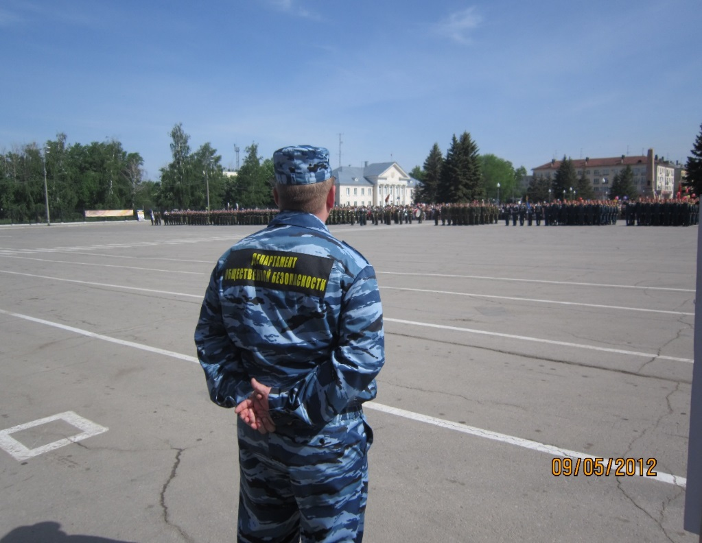
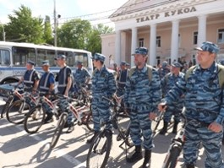
Программные направления расходов
на 2021 год
Муниципальная программа «Профилактика терроризма, экстремизма и иных правонарушений на территории городского округа Тольятти на 2020-2024 годы» – 45 839 тыс.руб.
- Содержание муниципального казенного учреждения «Центр профилактики правонарушений» – 45 827 тыс.руб.,
- Субсидии добровольной народной дружине (ДНД) – 12 тыс.руб.

Slide 6
Спасибо за внимание!

